Slide 1

TỰ NHIÊN VÀ XÃ HỘI
BÀI 24: TỰ BẢO VỆ MÌNH ( TIẾT 1)

Slide 2

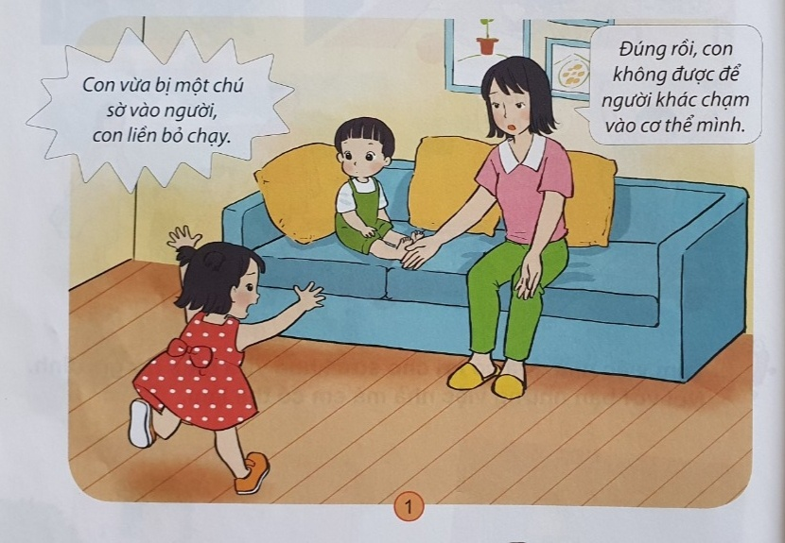
Em hãy kể tên các bộ phận trên cơ thể không thể cho người khác chạm vào.

Slide 3
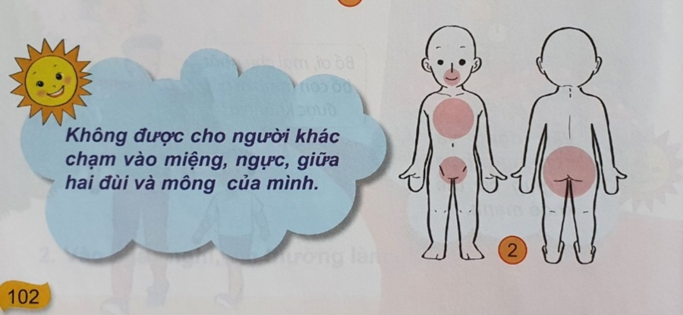

Slide 4
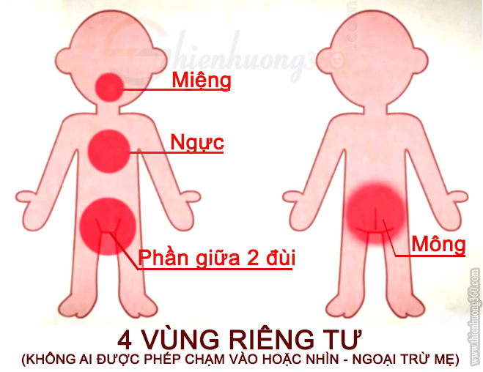

Slide 5

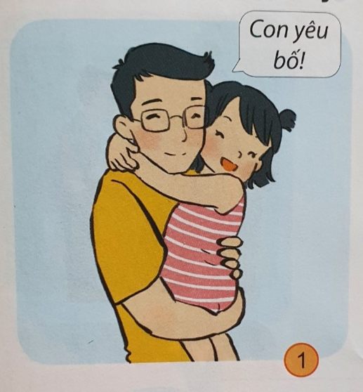
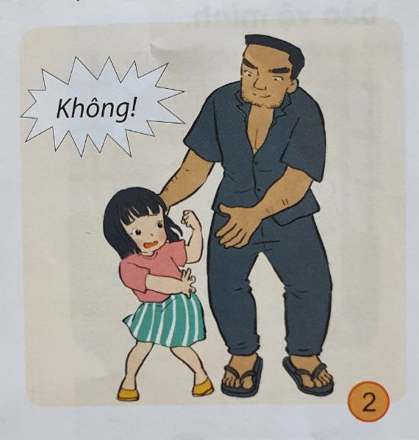
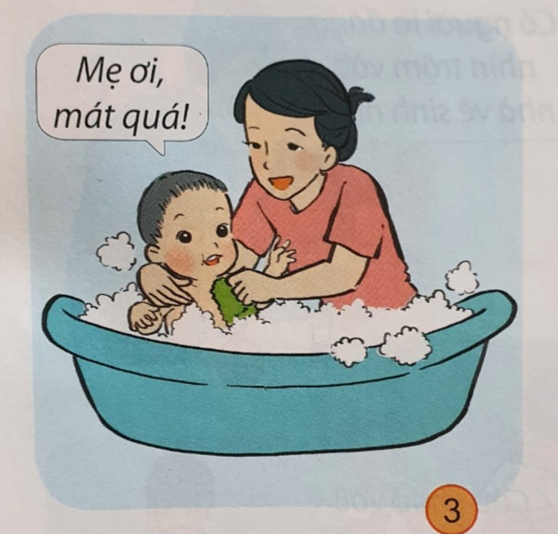
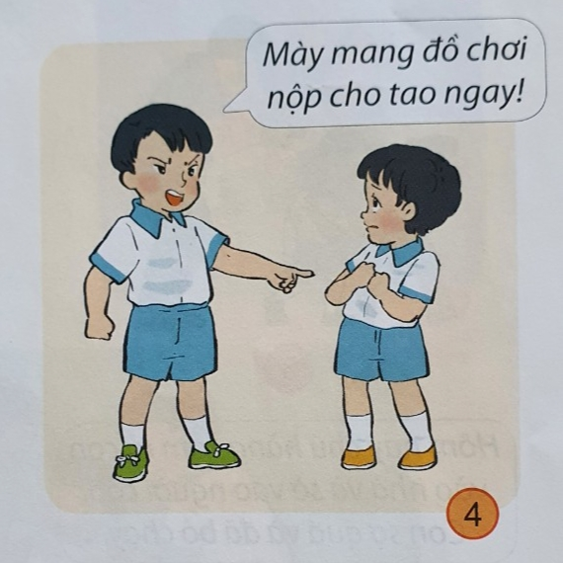
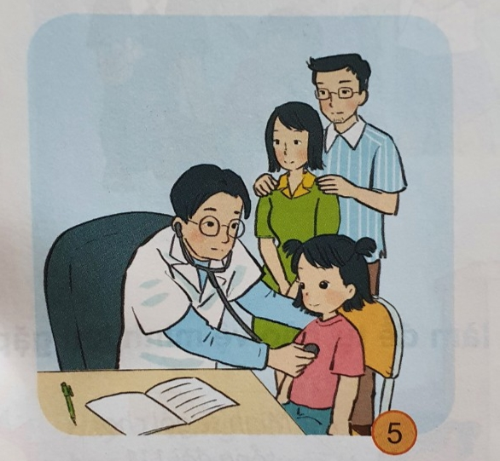
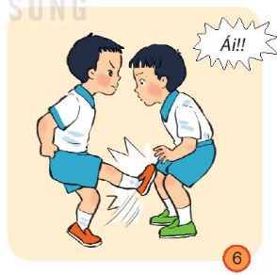
Hành động nào dưới đây là an toàn, không an toàn?

Slide 6

Hành động an toàn:

Slide 7

Hành động không an toàn

Slide 8
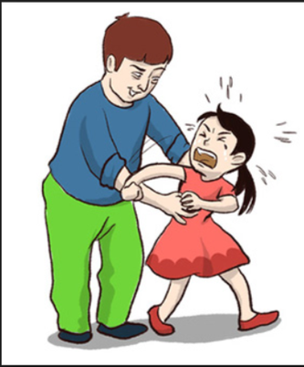

Nếu gặp tình huống không an toàn, em sẽ làm như thế nào?

Slide 9

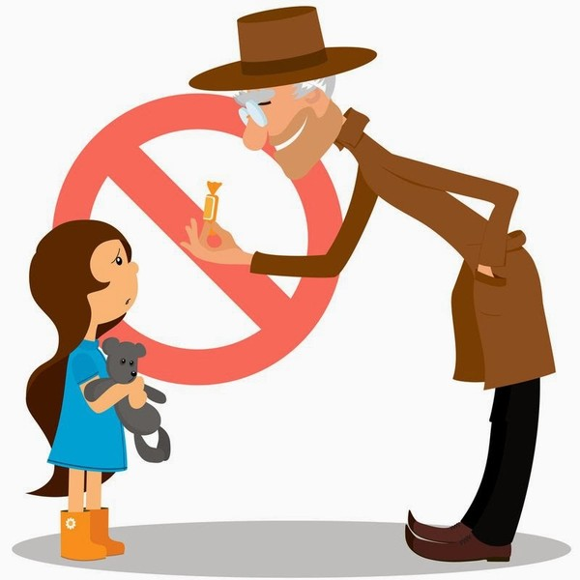
ĐÓNG VAI

Slide 10
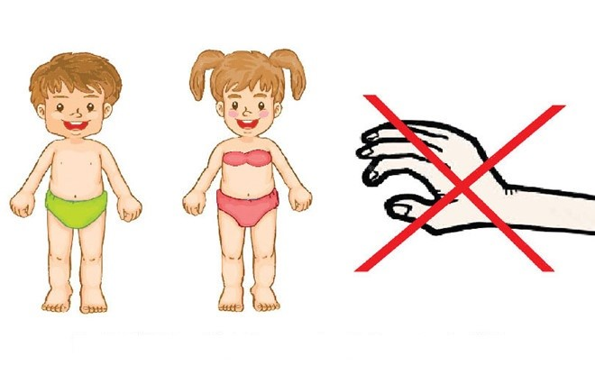

Slide 11
